Slide 1

Sistema de predicción de Ataques Cardiacos
Docente: Gabriel Rojas
Andrea Roa Perez
Electiva profesional III de Ciencia de datos
Chía día 23 de mayo del 2022
* El trabajo aquí expuesto solo tienen fines académicos y los datos presentados son de origen público y abierto.
* No existe relación o vinculación por parte los autores o la universidad de Cundinamarca con ninguna entidad mencionada en la presentación, en relación con este trabajo.

Slide 2
AGENDA
Problemática
Objetivo
Entendimiento de los datos
Preparación de los datos
Entrenamiento y evaluación de modelos
Conclusiones

Slide 3
Problematica
Un hospital universitario, que priorizan los procesos de educación medica, impulsando la investigación para fomentar las habilidades y competencias de los alumnos, busca implementar nuevas herramientas que optimicen la labor medica como académica, facilitando los procesos de diagnostico y análisis del mismo en la institución.

Slide 4
Objetivo
Predecir que pacientes asociados a un hospital universitario sean propensos a sufrir un ataque cardiaco.

Slide 5

Datos Utilizados: Fuente
Recopila datos uniformes y específicos de cada estado sobre prácticas preventivas de salud y riesgo.
Los factores evaluados por el BRFSS(Behavioral Risk Factor Surveillance System) incluyen el consumo de tabaco, la cobertura de atención médica, actividad física y consumo de frutas y verduras.

Slide 6
Datos Utilizados: Fuente
Los datos se recopilan de una muestra aleatoria de adultos (uno por hogar) a través de una encuesta telefónica.
El dataset trabajado es del año 2015, con 330 atributos y mas de 441000 filas
El formato del dataset es csv

Slide 7
Datos Utilizados: Variables de Interés y su naturaleza
Luego de un análisis detallado, se determina que de 330 columnas del dataset, 26 columnas más una nueva columna derivada cumplen con los aspectos médicos para basar la predicción.

Slide 8
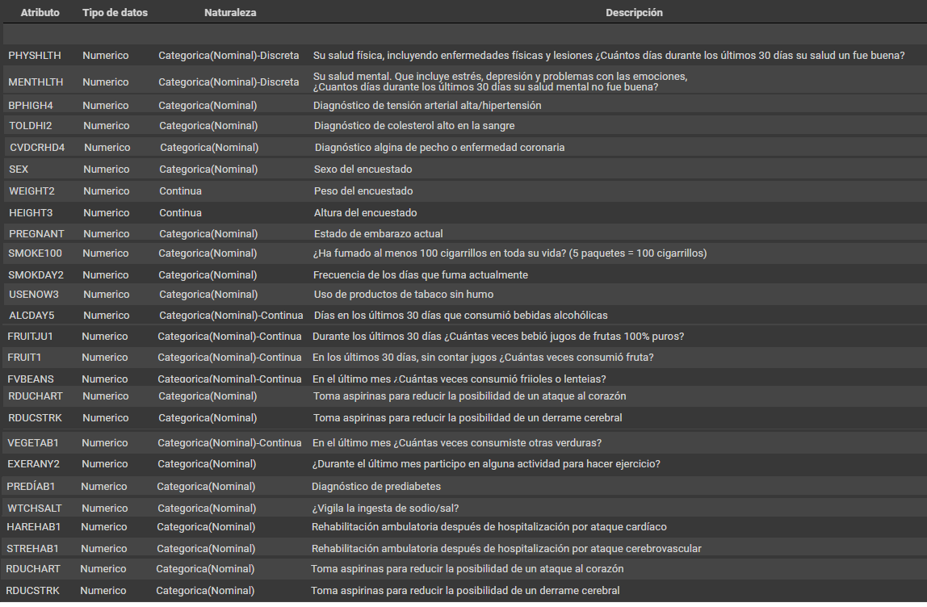
Datos Utilizados: Variables y naturaleza

Slide 9
Datos Utilizados: Variables y naturaleza

Slide 10
Datos Utilizados: Variables y naturaleza
La columna que se derivada de los demás atributos seria IMC (Índice de Masa Corporal)

Slide 11
Datos Utilizados: Variables y naturaleza
La columna de interés inicialmente será CVDINFR4, que describe si un usuario a sido diagnosticado con un ataque al corazón
Posteriormente este atributo se renombrara a DiagAtaqCorazon

Slide 12
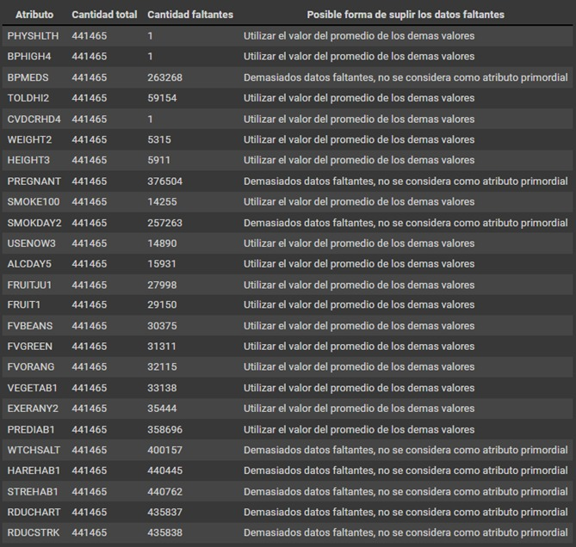
Preparación de los datos

Slide 13
Preparación de los datos

Slide 14
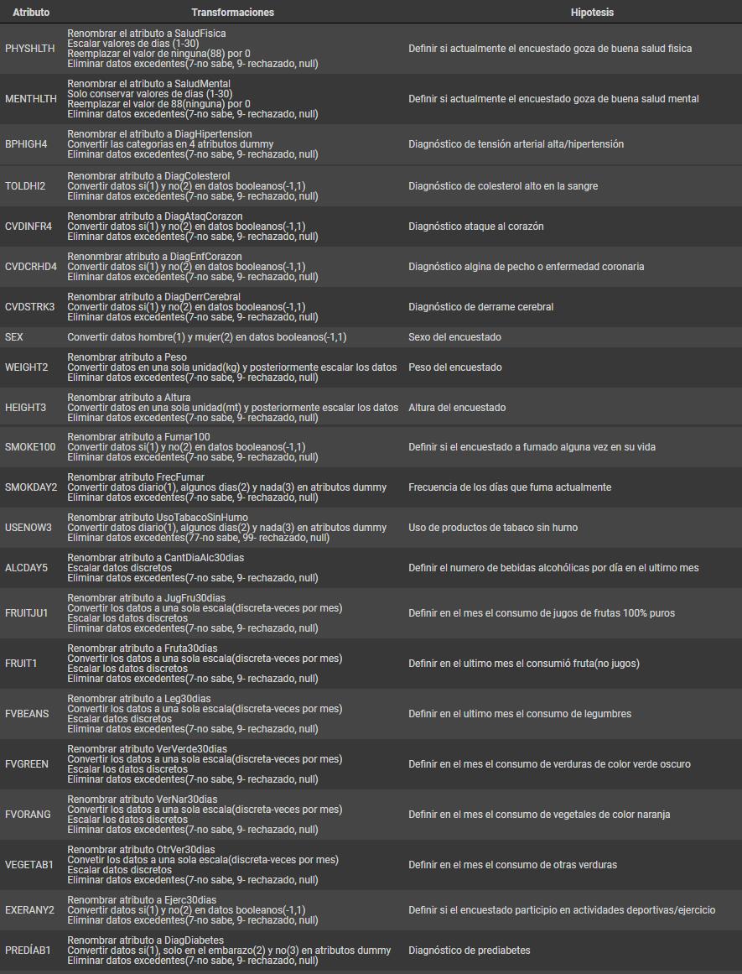
Preparación de los datos

Slide 15
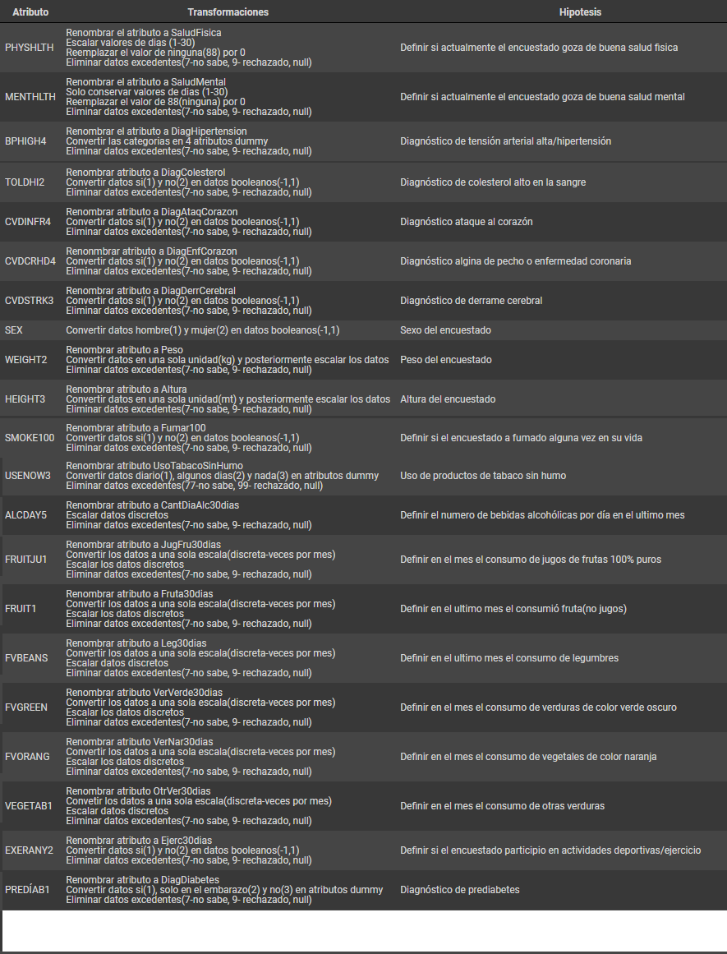
Preparación de los datos

Slide 16
Preparación de los datos

Slide 17
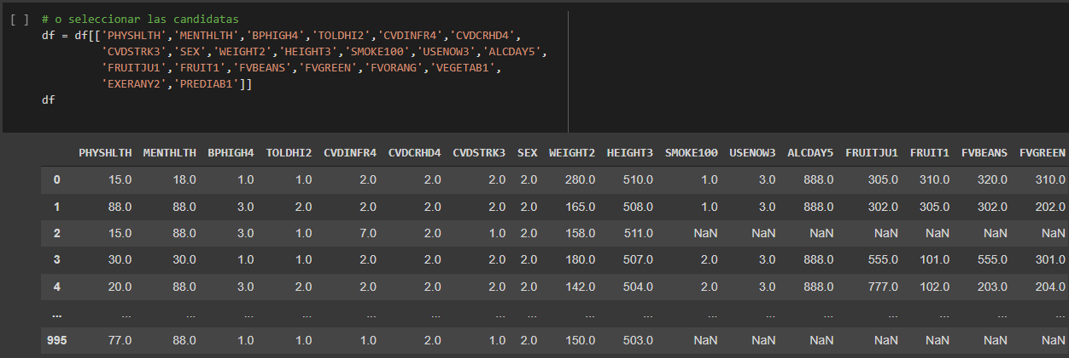
Preparación de los datos
Adjuntado el dataset, seleccionamos las columnas que se limpiaran, en este caso, 21 columnas

Slide 18
Preparación de los datos
Debido a que el dataset proviene de los resultados de una encuesta, es importante tener en cuentas los siguientes códigos dentro de la limpieza
Códigos | Significado | Importancia en el proceso
7 – 77 – 777 – 7777 | El usuario no sabe o no esta seguro | Se eliminan estas filas
8 – 88 – 88 – 8888 | Ninguno | Se convierten a cero
9 – 99 – 999 - 9999 | Rechazado | Se eliminan estas filas
NULL - NaN | Dato ausente | Se eliminan estas filas

Slide 19
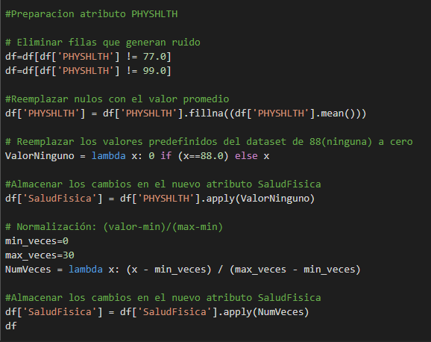
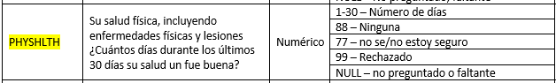
Preparación de los datos
Conversión Categórica Nominal – Discreta

Slide 20
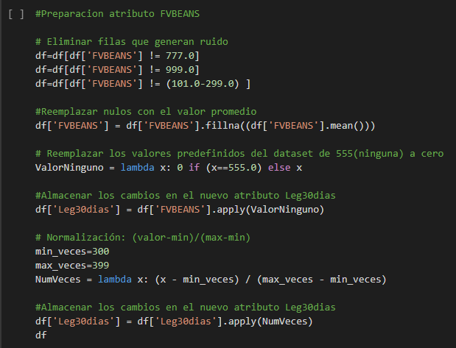
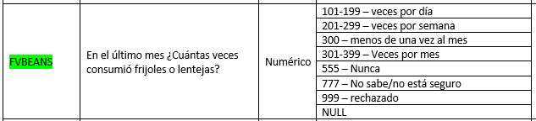
Preparación de los datos
Conversión Categórica Nominal – Continua

Slide 21
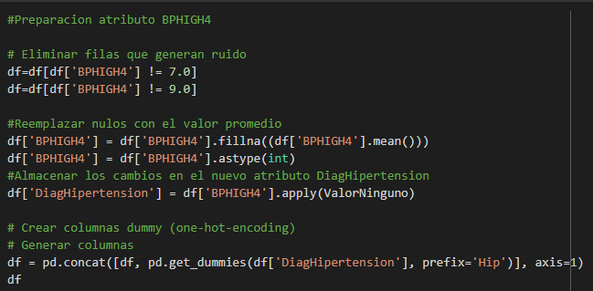
Preparación de los datos
Conversión Categórica Nominal

Slide 22
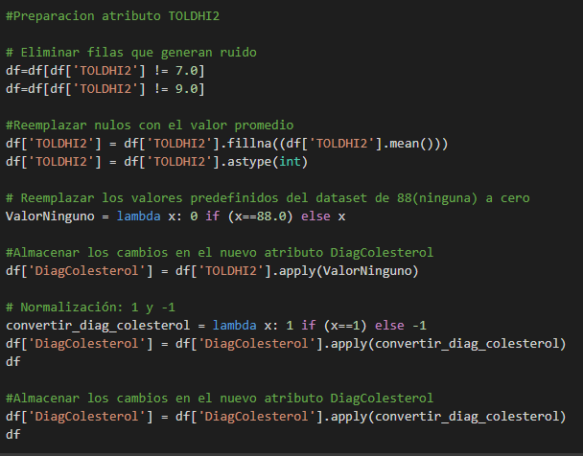
Preparación de los datos
Conversión Categórica Nominal

Slide 23
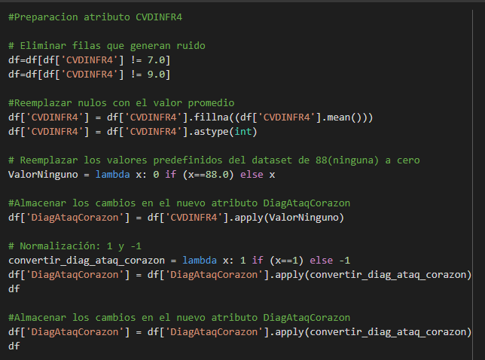
Preparación de los datos
Conversión Categórica Nominal

Slide 24
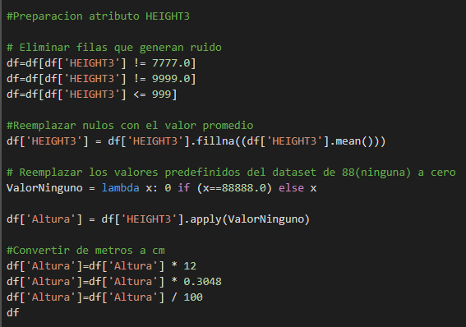
Preparación de los datos
Conversión Categórica Nominal

Slide 25
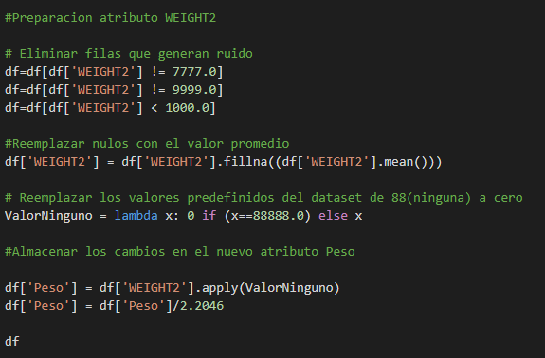
Preparación de los datos
Conversión Categórica Nominal

Slide 26
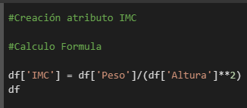
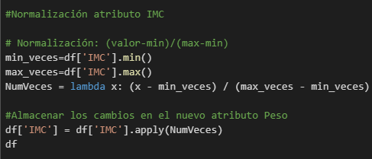
Preparación de los datos
Generación Columna nueva

Slide 27
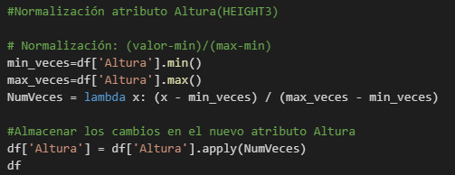
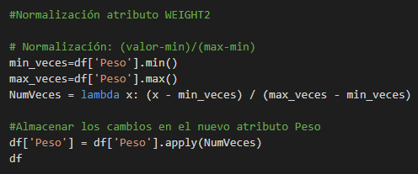
Preparación de los datos
Normalización

Slide 28
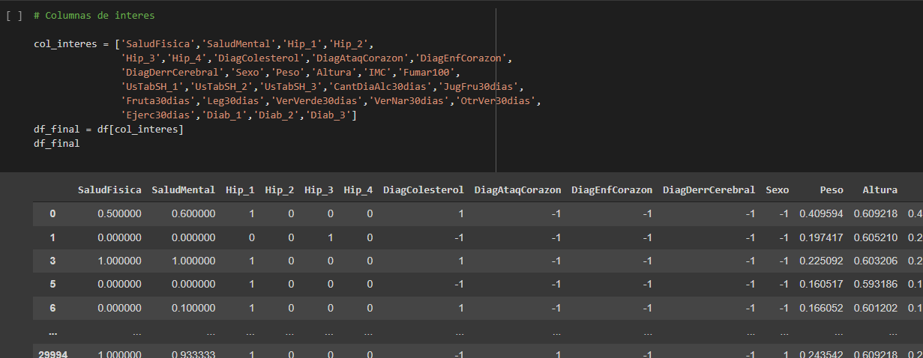
Preparación de los datos

Slide 29
Preparación de los datos
De una muestra de 30000 filas ingresadas, y tras la limpieza, se obtiene un dataset de 23843 Filas y 29 columnas

Slide 30
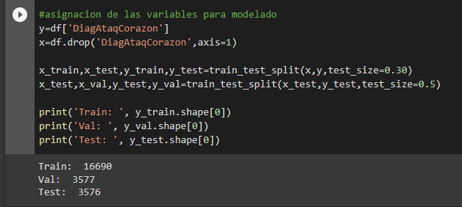
Entrenamiento y evaluación de los modelos
 | Tamaño de la muestra | % Muestra
Entrenamiento | 16690 | 70%
Validación | 3577 | 15%
Prueba | 3576 | 15%

Slide 31
Entrenamiento de los modelos
Modelos de Regresión o clasificación
Algoritmo | K-Fold (Valor de K) | Métrica Utilizada | Tasa Obtenida | Tiempo de ejecución
Regresión Logística | 10 | Accuracy | 0.935979871400615 | 0.391 s
Regresión SVM | 10 | Accuracy | 0.9343024881185351 | 6.874 s
Regresión KNN | 10 | Accuracy | 0.9337433603578418 | 3.197 s

Slide 32
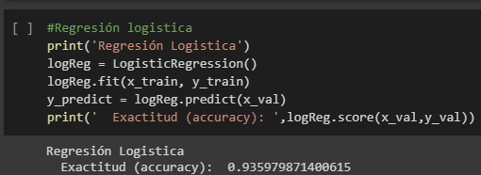
Entrenamiento de los modelos

Slide 33
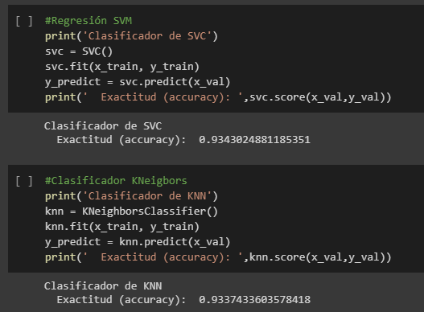
Entrenamiento de los modelos

Slide 34
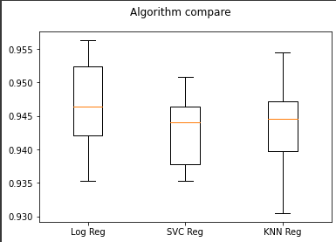
Entrenamiento de los modelos

Slide 35
Entrenamiento de los modelos
Modelos de Regresión o clasificación
Algoritmo | K-Fold (Valor de K) | Métrica Utilizada | Tasa Obtenida | Tiempo de ejecución
Regresión Logística | 10 | Accuracy | 0.9463087248322147 | 0.391 s

Slide 36
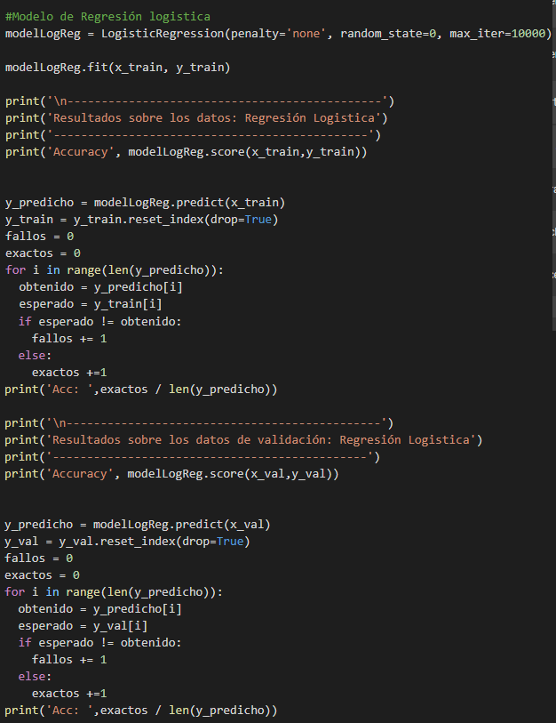
Entrenamiento de los modelos

Slide 37
Entrenamiento de los modelos

Slide 38
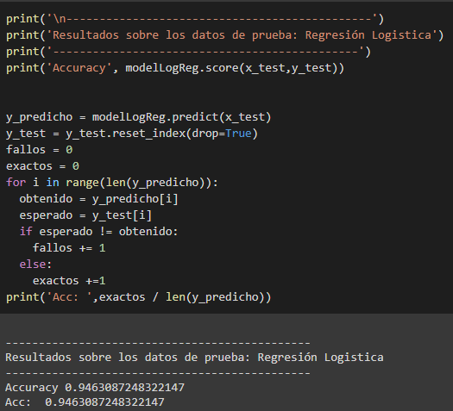
Evaluación de los modelos

Slide 39
Conclusiones
El análisis de datos médicos esta sujeto a otras condiciones medicas del paciente, por lo cual, el resultado del modelo puede no ser tan exacto
La limpieza y modelado del proyecto presenta un buen resultado para la problemática planteada, siendo efectivo, cumpliendo el objetivo y acercándose al criterio de éxito, dado por el 90%

